Slide 1
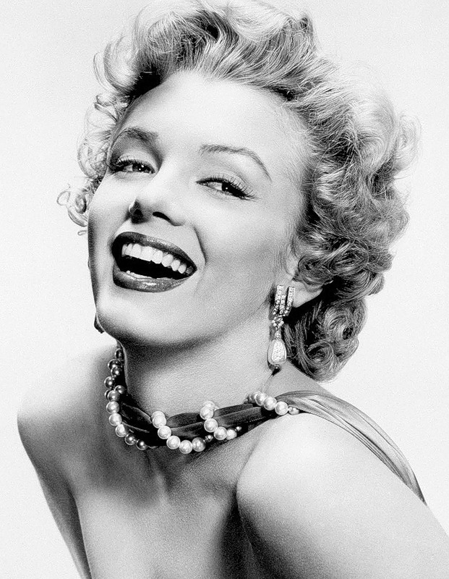
Мерілін Монро

Slide 2
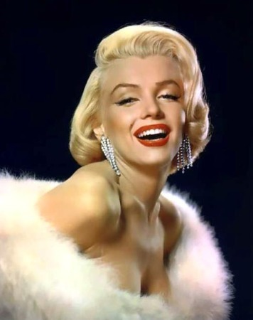
Американська кіноактриса 1950 -х років популярність якої зберігається до цих пір . Найзнаменитіші фільми з її участю: " У джазі тільки дівчата" , "Як вийти заміж за мільйонера" ​​і " Неприкаяні " , а також інші.
Ім'я Мерилін давно стало прозивним словом у визначенні жіночої краси. Мерилін стала не просто зіркою екрану , вона домоглася статусу секс -символом. Її сучасники вважали Монро ідеалом жіночої краси , яка порівнювалася з "Ляльковий " .
Американські письменники не перестають проводити розслідування всіх бід і досягнень Мерилін Монро.

Slide 3
Дитинство юної Норми пройшло в обстановці аскетичності і бідності, однак, вона з юнацтва почала користуватися косметикою. Жіноче кокетство у Норми почалося проявлятися дуже рано.

Slide 4
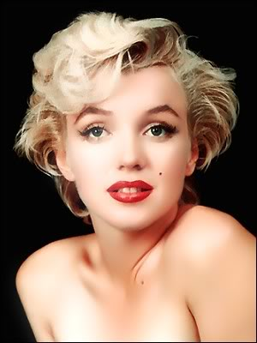
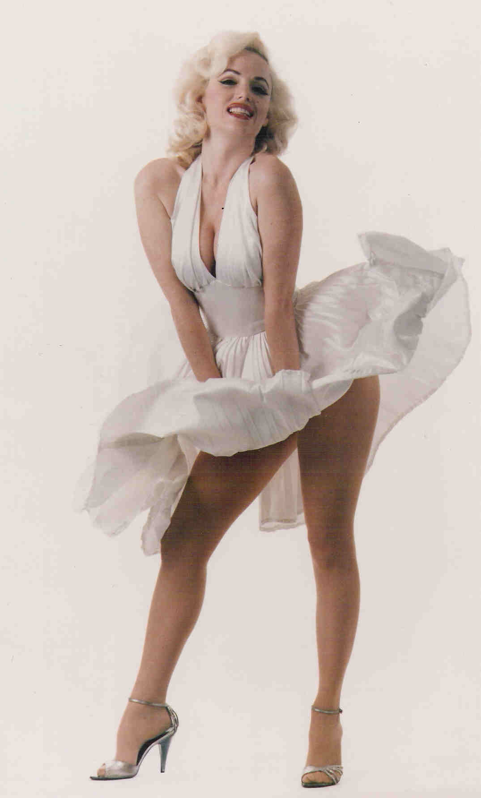
Перший її чоловік пішов в армію і воона була змушена працювати на заводі а потім вона попала в модельне агенство де назвалась Мерілін Монро
З цього часу, юна дівчина на ім'я Мерілін Монро була сп'янівша почуттям щастя, що з нею уклала контракт велика кінокомпанія.
Маловідомий факт, але блондинка Норма було дуже начитана дівчина, вона читала книги все в підряд, навіть не розбираючись у виборі книг, щоб дні очікування чергової ролі пройшли швидше. Книги виробляли у Норми різні образи, в яких вона фантазувала себе в якості героїнь

Slide 5
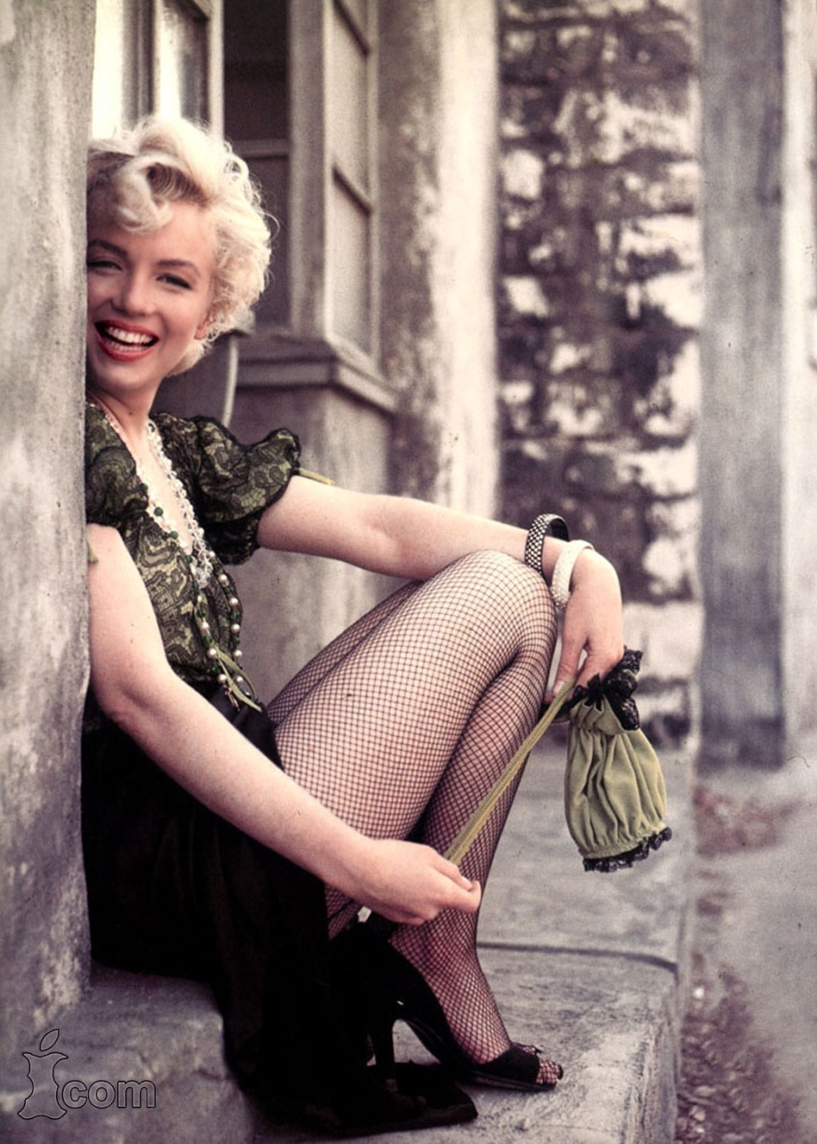
У 1952 році у Норми закінчилися гроші, щоб заплатити за автомобіль, її знадобилися терміново гроші. У цей час почалася війна в Кореї і Нормі запропонували за 50 доларів сфотографуватися на календар для військовослужбовців.
Смерть Норми обросло стільком кількість легенд і версій, що офіційна версія вважається немислимою: Мерілін померла від передозування снодійного.

Slide 6
Найуспішніші фільми
Зуд сьомого року
В джазі тільки дівчата
Принц і танцівниця
Як вийти заміж за міліонера
Жахлива мисс Мільгрім
Все про Єву

Slide 7
Посміхніться, тому що життя - прекрасна річ і є багато причин для посмішок.
Мудра дівчина знає свої рамки. Розумна дівчина знає, що їх у неї немає.
Якщо ти стоїш обличчям до минулого, значить ти стоїш спиною до майбутнього ...
Завжди вір у себе, тому що якщо ти не повіриш, то хто іншийповірить?

Slide 8
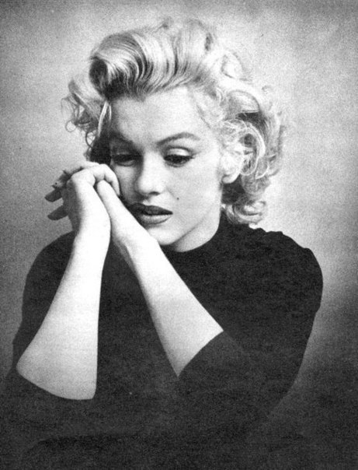

Slide 9
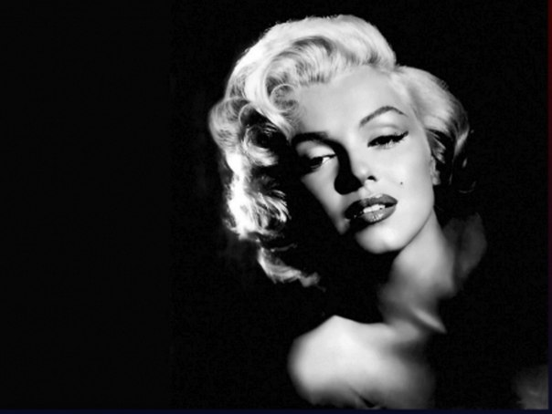

Slide 10
